Slide 1
梯度下降法及常见测试函数
梯度类算法的测试函数
刘绍辉
哈尔滨工业大学
2026-4-16

Slide 2
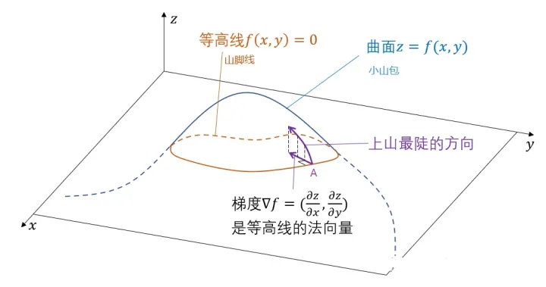

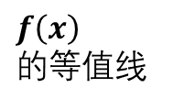
梯度下降法的基本思想
多元函数的导数与极值
多元函数的一阶导数-梯度(Gradient):向量
微分与梯度的关系：函数$f(x)$在$x_{0}$处可微，则该点梯度也存在，并且$df\left(x_{0}\right)=∇f{\left(x_{0}\right)}^{T}Δx$
若$u=f(x)$是二元函数，则$f$在点$x_{0}$处的梯度的几何意义是：$∇f\left(x_{0}\right)$是过点$x_{0}$的$f(x)$等值线在$x_{0}$点处的法向量
若$u=f(x)$是三元函数，则$f$在点$x_{0}$处的梯度的几何意义是：$∇f\left(x_{0}\right)$是过点$x_{0}$的$f(x)$等值面在$x_{0}$点处的法向量
x
2
∇
f
(x
0
)
梯度$∇f(x_{0})$
最速
上升
方向
x
0
$$f\left(x\right)的等值线$$
－
∇
f
(x
)
上升
方向
0
最速下降方向
下降方向
变化率为零的方向
梯度方向表明函数值在该方向上增加最快
O
x
1

Slide 3

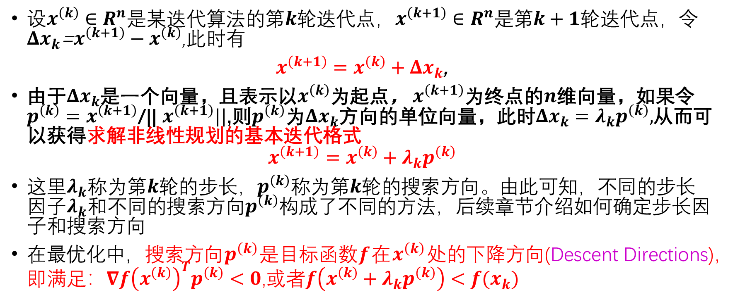



第3章 非线性规划-基本思路
设$x^{\left(k\right)}∈R^{n}$是某迭代算法的第$k$轮迭代点，$x^{\left(k+1\right)}∈R^{n}$是第$k+1$轮迭代点，令$Δx_{k}$=$x^{\left(k+1\right)}−x^{\left(k\right)}$,此时有
$x^{\left(k+1\right)}=x^{\left(k\right)}+Δx_{k}$,
由于$Δx_{k}$是一个向量，且表示以$x^{\left(k\right)}$为起点， $x^{\left(k+1\right)}$为终点的$n$维向量，如果令$p^{\left(k\right)}=x^{\left(k+1\right)}$/|| $x^{\left(k+1\right)}||$,则$p^{\left(k\right)}$为$Δx_{k}$方向的单位向量，此时$Δx_{k}=λ_{k}p^{\left(k\right)},$从而可以获得求解非线性规划的基本迭代格式
$$x^{\left(k+1\right)}=x^{\left(k\right)}+λ_{k}p^{\left(k\right)}$$
这里$λ_{k}$称为第$k$轮的步长，$p^{\left(k\right)}$称为第$k$轮的搜索方向。由此可知，不同的步长因子$λ_{k}$和不同的搜索方向$p^{\left(k\right)}$构成了不同的方法，后续章节介绍如何确定步长因子和搜索方向
在最优化中，搜索方向$p^{\left(k\right)}$是目标函数$f$在$x^{\left(k\right)}$处的下降方向(Descent Directions)，即满足：$∇f{\left(x^{\left(k\right)}\right)}^{T}p^{\left(k\right)}<0$,或者$f\left(x^{\left(k\right)}+λ_{k}p^{\left(k\right)}\right)<f(x_{k})$
$${Δx}_{k}$$
$$x^{\left(k+1\right)}$$
$$p^{\left(k\right)}$$
$$x^{\left(k\right)}$$

Slide 4
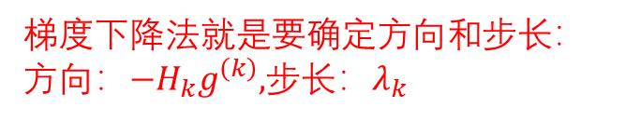
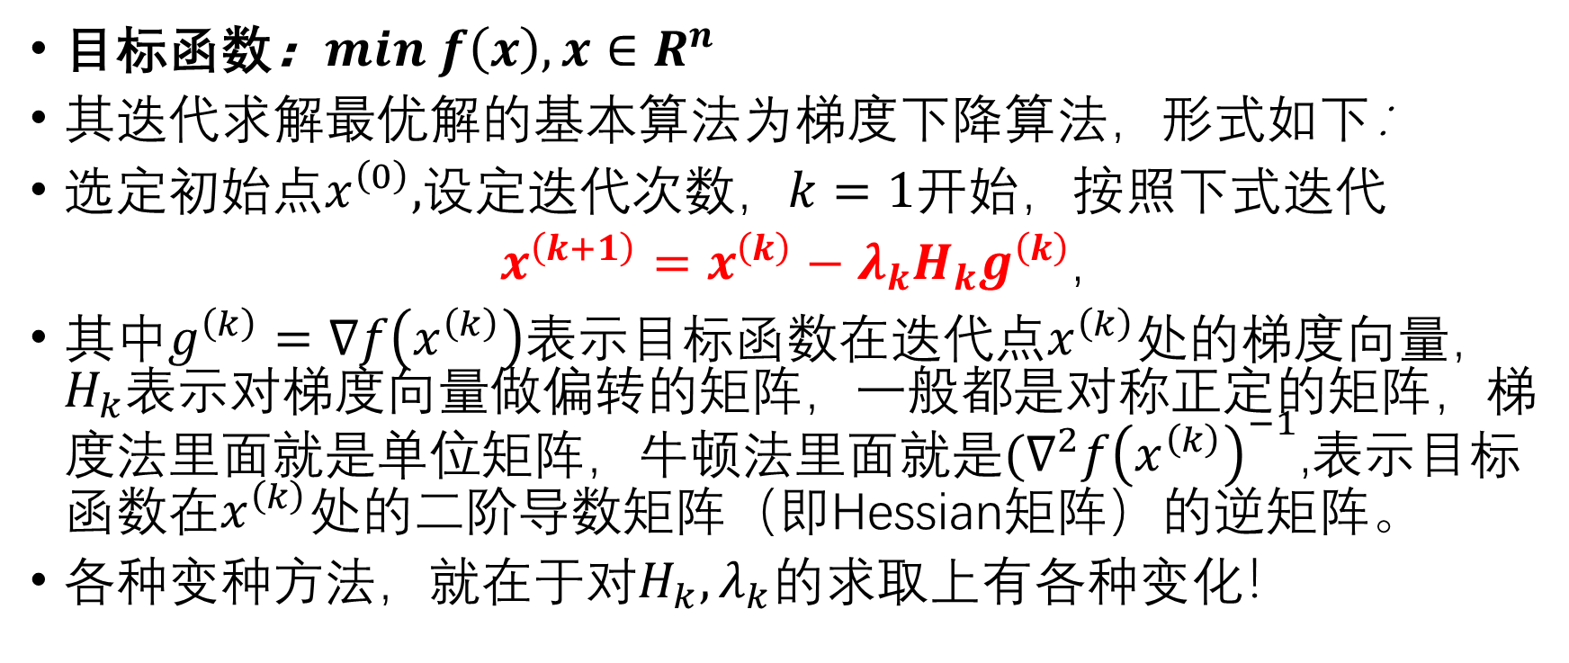
梯度下降法
目标函数：$min f\left(x\right),x∈R^{n}$
其迭代求解最优解的基本算法为梯度下降算法，形式如下：
选定初始点$x^{\left(0\right)}$,设定迭代次数，$k=1$开始，按照下式迭代
$x^{\left(k+1\right)}=x^{\left(k\right)}−λ_{k}H_{k}g^{\left(k\right)}$,
其中$g^{\left(k\right)}=∇f\left(x^{\left(k\right)}\right)$表示目标函数在迭代点$x^{\left(k\right)}$处的梯度向量，$H_{k}$表示对梯度向量做偏转的矩阵，一般都是对称正定的矩阵，梯度法里面就是单位矩阵，牛顿法里面就是$(∇^{2}f{\left(x^{\left(k\right)}\right)}^{−1}$,表示目标函数在$x^{\left(k\right)}$处的二阶导数矩阵（即Hessian矩阵）的逆矩阵。
各种变种方法，就在于对$H_{k},λ_{k}$的求取上有各种变化！
梯度下降法就是要确定方向和步长：方向：$−H_{k}g^{\left(k\right)},$步长：$λ_{k}$

Slide 5
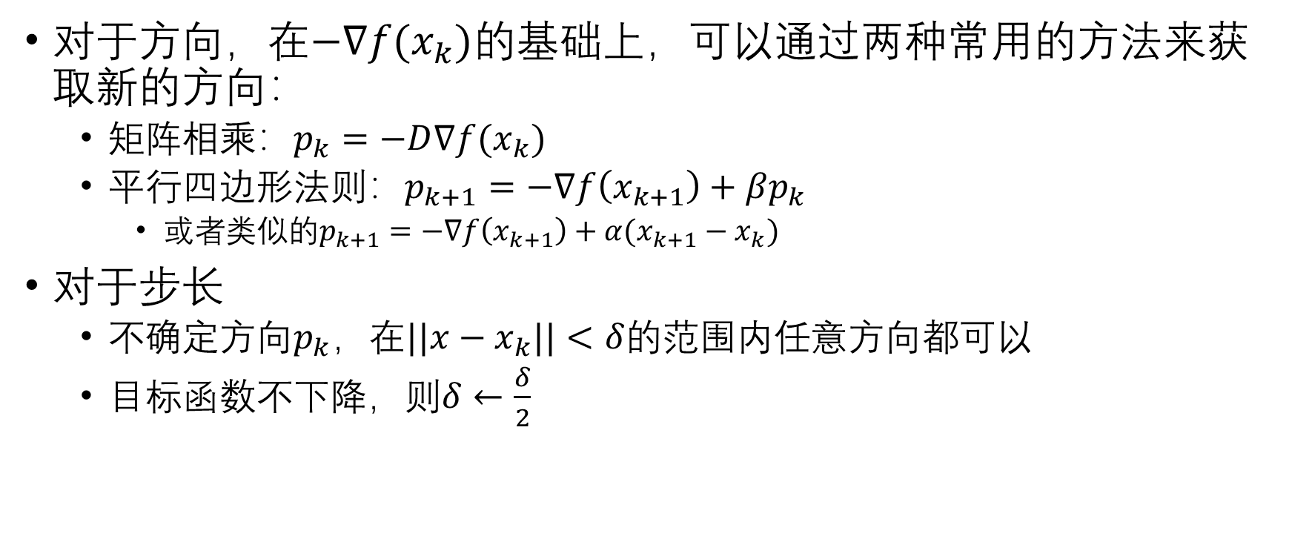

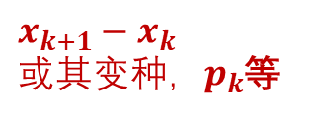

梯度下降法
对于方向，在$−∇f(x_{k})$的基础上，可以通过两种常用的方法来获取新的方向：
矩阵相乘：$p_{k}=−D∇f(x_{k})$
平行四边形法则：$p_{k+1}=−∇f\left(x_{k+1}\right)+βp_{k}$
或者类似的$p_{k+1}=−∇f\left(x_{k+1}\right)+α(x_{k+1}−x_{k})$
对于步长
不确定方向$p_{k}$，在$||x−x_{k}||<δ$的范围内任意方向都可以
目标函数不下降，则$δ←\frac{δ}{2}$
$x_{k+1}−x_{k}或其变种，p_{k}$等
$$p_{k+1}$$
$$−∇f(x_{k})$$

Slide 6
迭代法的基本思路
显然，这种方法是一类迭代方法，令$T:R^{n}→R^{n}$
$$x^{k+1}=T(x^{\left(k\right)})$$
就是要找到映射的一个不动点(a fixed point) $x^{∗}$,使得$x^{∗}=T(x^{∗})$，这只需要映射$T$关于某种范数是收缩映射(Contraction mapping)：$||T\left(x\right)−T\left(y\right)||≤β||x−y||,∀x,y∈R^{n}$,$β<1$,则意味着映射$T$有唯一的不动点，从任意$x^{\left(0\right)}$点，迭代后一定收敛于$x^{∗}$点
如果$β=1$,且范数为欧氏范数，且有至少一个不动点，则迭代$x^{\left(k+1\right)}=\left(1−α_{k}\right)x^{\left(k\right)}+α_{k}T\left(x^{\left(k\right)}\right),α_{k}∈[0,1]$,且$\sum_{k=0}^{∞}{α_{k}\left(1−α_{k}\right)=∞}$,从任意$x^{\left(0\right)}$点出发，迭代后一定收敛于$x^{∗}$点

Slide 7
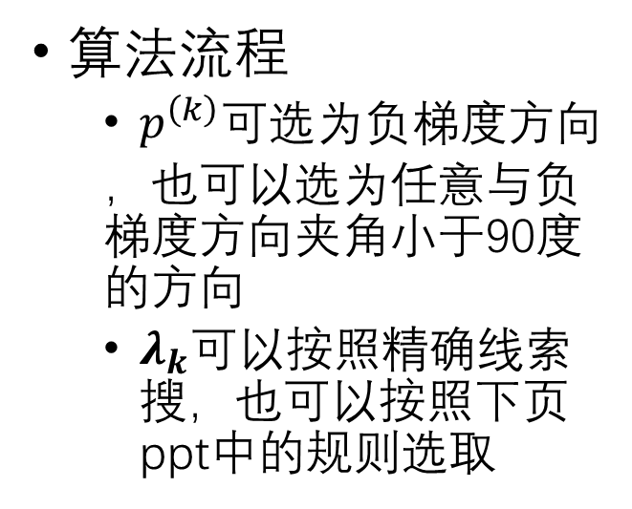


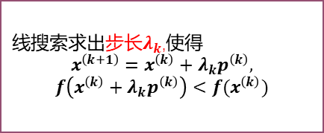

梯度下降法的基本流程
初始$x^{\left(0\right)}∈S$,$k=0,ε>0, k=0$
是否满足停止准则:$\left|\left|∇f\left(x^{\left(k\right)}\right)\right|\right|≤ε$？
yes
停
$$k=k+1$$
算法流程
$p^{\left(k\right)}$可选为负梯度方向
，也可以选为任意与负梯度方向夹角小于90度的方向
$λ_{k}$可以按照精确线索搜，也可以按照下页ppt中的规则选取
no
在$x^{\left(k\right)}$点选择
可行下降方向$p^{\left(k\right)}$
线搜索求出步长$λ_{k}$,使得
$$x^{\left(k+1\right)}=x^{\left(k\right)}+λ_{k}p^{\left(k\right)},$$
$$f\left(x^{\left(k\right)}+λ_{k}p^{\left(k\right)}\right)<f(x^{\left(k\right)})$$
$ρ∈\left(0,\frac{1}{2}\right),λ∈(0,λ_{\max{ }})$，$α>1$(步长增大系数)，$β<1(步长缩短系数)$
(1)是否成立？
No
$$λ=βλ$$
Yes
$$λ=αλ$$
No
(2)是否成立？
Yes
停:$λ_{k}=λ$

Slide 8
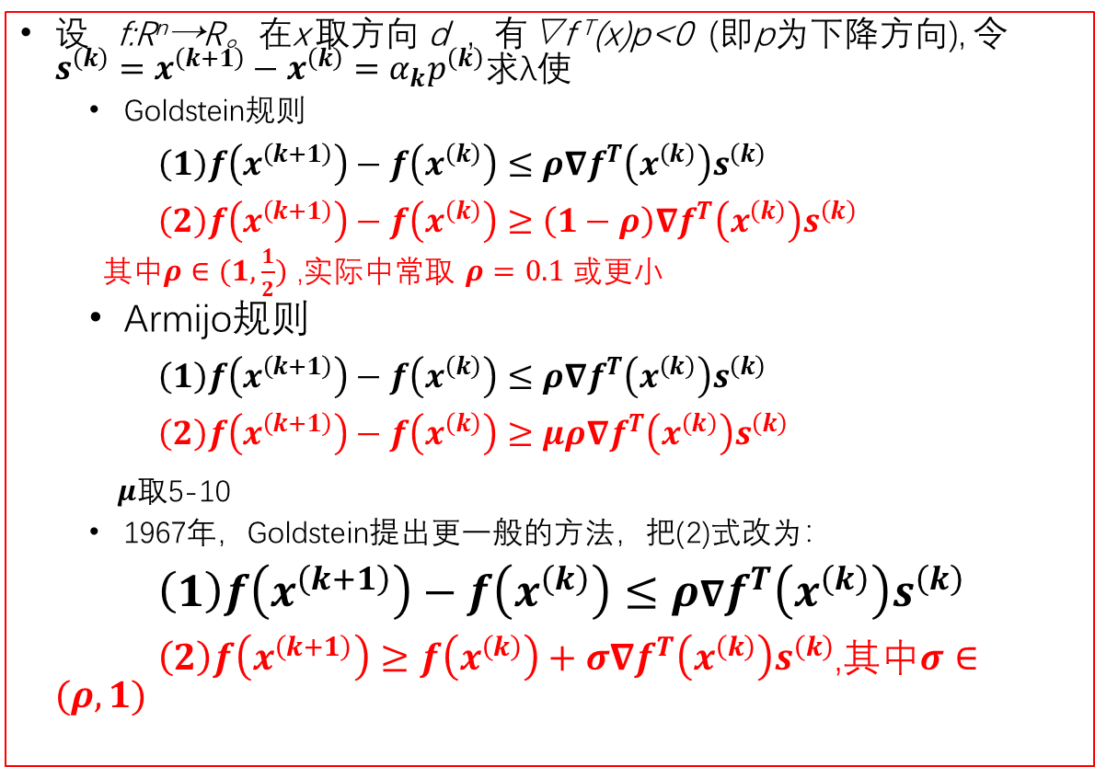
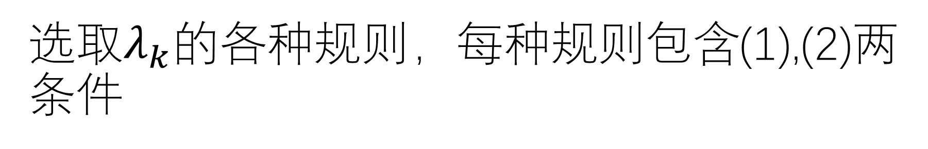
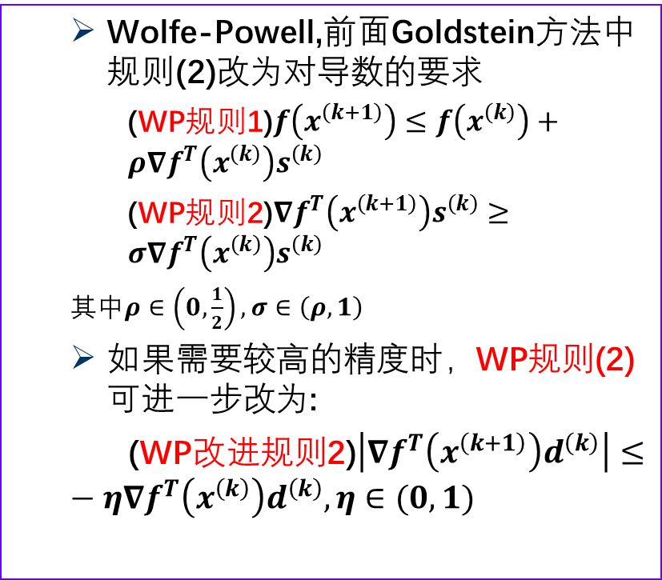
选取$λ_{k}$的各种规则，每种规则包含(1),(2)两条件
设 f:R^{n}→R。在x 取方向 d , 有▽f ^{T}(x)p<0 (即p为下降方向), 令$s^{\left(k\right)}=x^{\left(k+1\right)}−x^{\left(k\right)}=α_{k}p^{\left(k\right)}$求λ使
Goldstein规则
$\left(1\right)f\left(x^{\left(k+1\right)}\right)−f\left(x^{\left(k\right)}\right)≤ρ∇f^{T}\left(x^{\left(k\right)}\right)s^{\left(k\right)}$
$\left(2\right)f\left(x^{\left(k+1\right)}\right)−f\left(x^{\left(k\right)}\right)≥\left(1−ρ\right){∇f}^{T}\left(x^{\left(k\right)}\right)s^{\left(k\right)}$
其中$ρ∈(1,\frac{1}{2})$ ,实际中常取 $ρ=0.1$ 或更小
Armijo规则
$\left(1\right)f\left(x^{\left(k+1\right)}\right)−f\left(x^{\left(k\right)}\right)≤ρ{∇f}^{T}\left(x^{\left(k\right)}\right)s^{\left(k\right)}$
$\left(2\right)f\left(x^{\left(k+1\right)}\right)−f\left(x^{\left(k\right)}\right)≥μρ{∇f}^{T}\left(x^{\left(k\right)}\right)s^{\left(k\right)}$
$μ$取5-10
1967年，Goldstein提出更一般的方法，把(2)式改为：
$\left(1\right)f\left(x^{\left(k+1\right)}\right)−f\left(x^{\left(k\right)}\right)≤ρ∇f^{T}\left(x^{\left(k\right)}\right)s^{\left(k\right)}$
$\left(2\right)f\left(x^{\left(k+1\right)}\right)≥f\left(x^{\left(k\right)}\right)+σ{∇f}^{T}\left(x^{\left(k\right)}\right)s^{\left(k\right)}$,其中$σ∈(ρ,1)$
Wolfe-Powell,前面Goldstein方法中规则(2)改为对导数的要求
(WP规则1)$f\left(x^{\left(k+1\right)}\right)≤f\left(x^{\left(k\right)}\right)+ρ{∇f}^{T}\left(x^{\left(k\right)}\right)s^{\left(k\right)}$
(WP规则2)${∇f}^{T}\left(x^{\left(k+1\right)}\right)s^{\left(k\right)}≥σ{∇f}^{T}\left(x^{\left(k\right)}\right)s^{\left(k\right)}$
其中$ρ∈\left(0,\frac{1}{2}\right),σ∈\left(ρ,1\right)$
如果需要较高的精度时，WP规则(2)可进一步改为:
(WP改进规则2)$\left|{∇f}^{T}\left(x^{\left(k+1\right)}\right)d^{\left(k\right)}\right|≤−η{∇f}^{T}\left(x^{\left(k\right)}\right)d^{\left(k\right)}, η∈(0,1)$

Slide 9
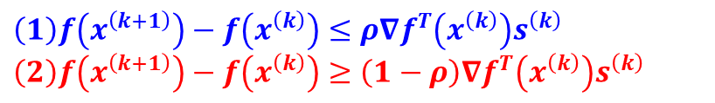
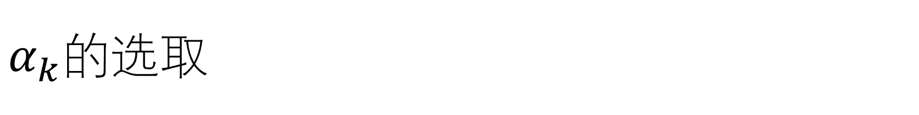
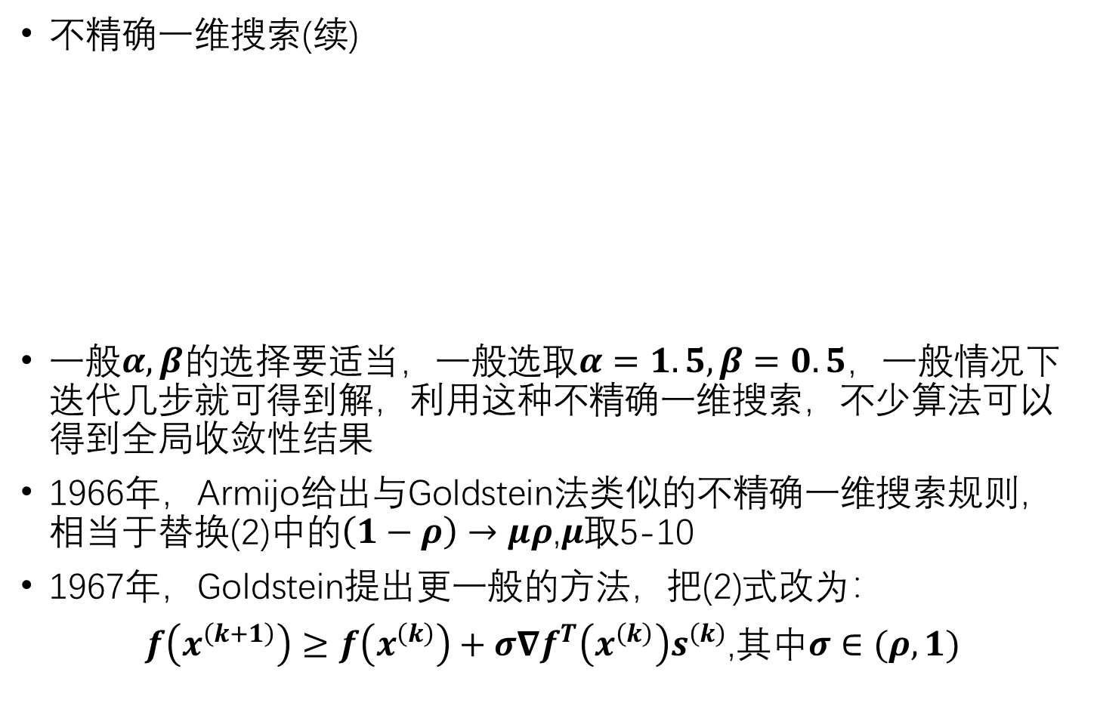
$α_{k}$的选取
$$\left(1\right)f\left(x^{\left(k+1\right)}\right)−f\left(x^{\left(k\right)}\right)≤ρ∇f^{T}\left(x^{\left(k\right)}\right)s^{\left(k\right)}$$
$$\left(2\right)f\left(x^{\left(k+1\right)}\right)−f\left(x^{\left(k\right)}\right)≥\left(1−ρ\right){∇f}^{T}\left(x^{\left(k\right)}\right)s^{\left(k\right)}$$
不精确一维搜索(续)
一般$α,β的$选择要适当，一般选取$α=1.5,β=0.5$，一般情况下迭代几步就可得到解，利用这种不精确一维搜索，不少算法可以得到全局收敛性结果
1966年，Armijo给出与Goldstein法类似的不精确一维搜索规则，相当于替换(2)中的$\left(1−ρ\right)→μρ$,$μ$取5-10
1967年，Goldstein提出更一般的方法，把(2)式改为：
$f\left(x^{\left(k+1\right)}\right)≥f\left(x^{\left(k\right)}\right)+σ{∇f}^{T}\left(x^{\left(k\right)}\right)s^{\left(k\right)}$,其中$σ∈(ρ,1)$
$ρ∈\left(0,\frac{1}{2}\right),λ∈(0,λ_{\max{ }})$，$α>1$(步长增大系数)，$β<1(步长缩短系数)$
(1)是否成立？
No
$$λ=βλ$$
Yes
$$λ=αλ$$
No
(2)是否成立？
Yes
停:$λ_{k}=λ$

Slide 10
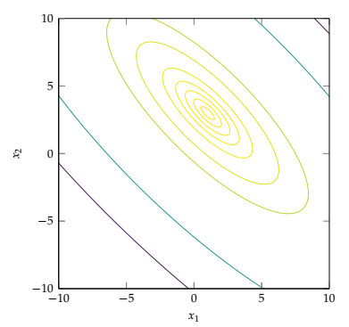
几个常见的测试函数
Booth函数
$f\left(x\right)={\left(x_{1}+2x_{2}−7\right)}^{2}+{\left(2x_{1}+x_{2}−5\right)}^{2}$
极小点在(1,3),最优值为0

Slide 11
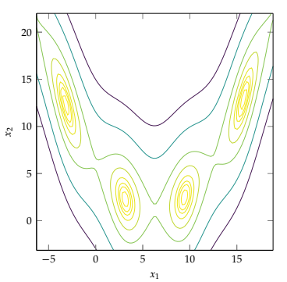
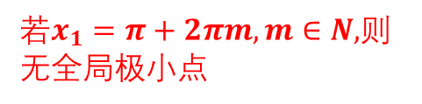
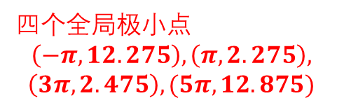
几个常见的测试函数
Branin函数
$f\left(x\right)=a{\left(x_{2}−bx_{1}^{2}+cx_{1}−r\right)}^{2}+s\left(1−t\right)cos\left(x_{1}\right)+s$
推荐参数：$a=1,b=\frac{5.1}{4π^{2}},c=5π ,r=6,s=10,t=\frac{1}{8π}$
四个全局极小点
$$\left(−π,12.275\right),\left(π,2.275\right),$$
$$\left(3π,2.475\right),(5π,12.875)$$
若$x_{1}=π+2πm,m∈N,$则无全局极小点

Slide 12
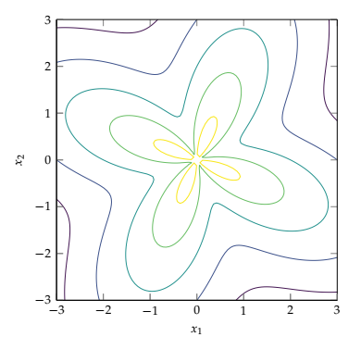
几个常见的测试函数
Flower函数
$f\left(x\right)=a||x||+bsin(c⋅tan^{−1}\left(x_{2},x_{1}\right))$
典型参数：$a=1,b=1,c=4$
其最小值靠近原点，但不是原点，反正切无定义

Slide 13
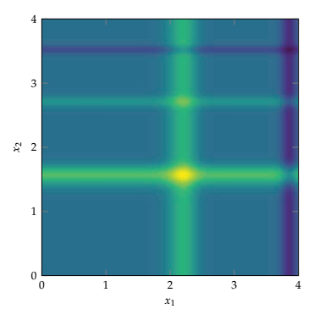
几个常见的测试函数
Michalewicz函数
$f\left(x\right)=−\sum_{i=1}^{d}{sin\left(x_{i}\right)sin^{2m}\left(\frac{ix_{i}^{2}}{π}\right)}$
参数$m$典型的选择是10，控制陡峭度
全局最小值与维数相关
二维约在(2.20,1.57),$f(x^{∗})=−1.8011$

Slide 14
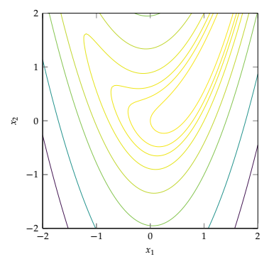
几个常见的测试函数
Rosenbrock Banana函数
$f\left(x\right)={\left(a−x_{1}\right)}^{2}−b{\left(x_{2}−x_{1}^{2}\right)}^{2}$
全局极小点$\left(a,a^{2}\right),f\left(x^{∗}\right)=0$
$a=1,b=5,$极小点为(1,1)

Slide 15
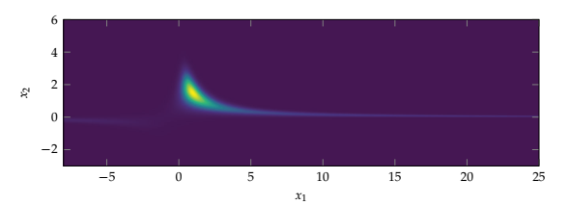
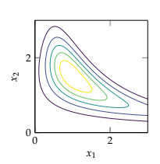
几个常见的测试函数
Wheeler函数
$f\left(x\right)=−e^{\left(−{\left(x_{1}x_{2}−a\right)}^{2}−{\left(x_{2}−a\right)}^{2}\right)}$
$a$设为1.5，在（1，-2/3)处取得极小值-1

Slide 16
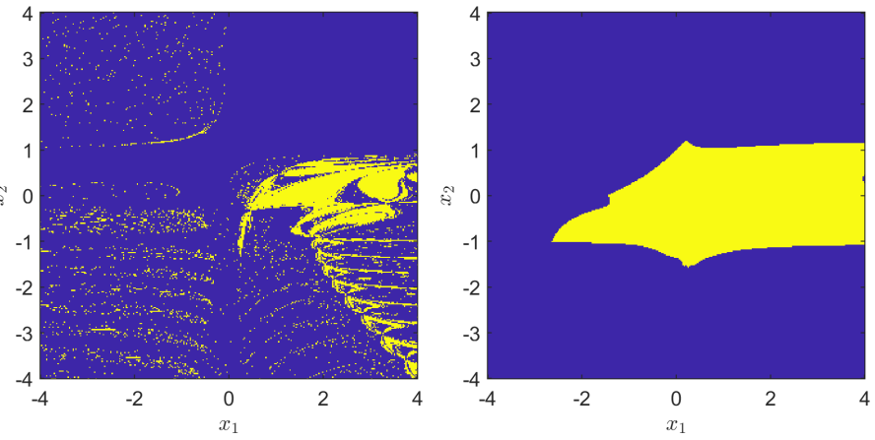
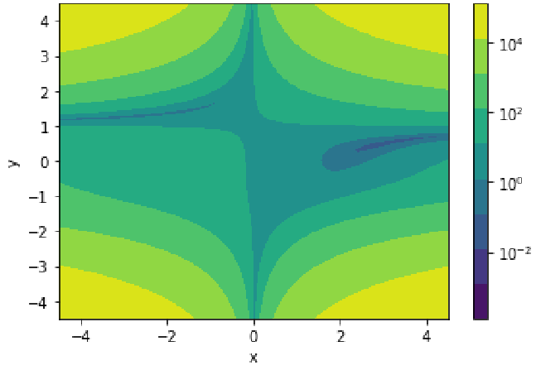
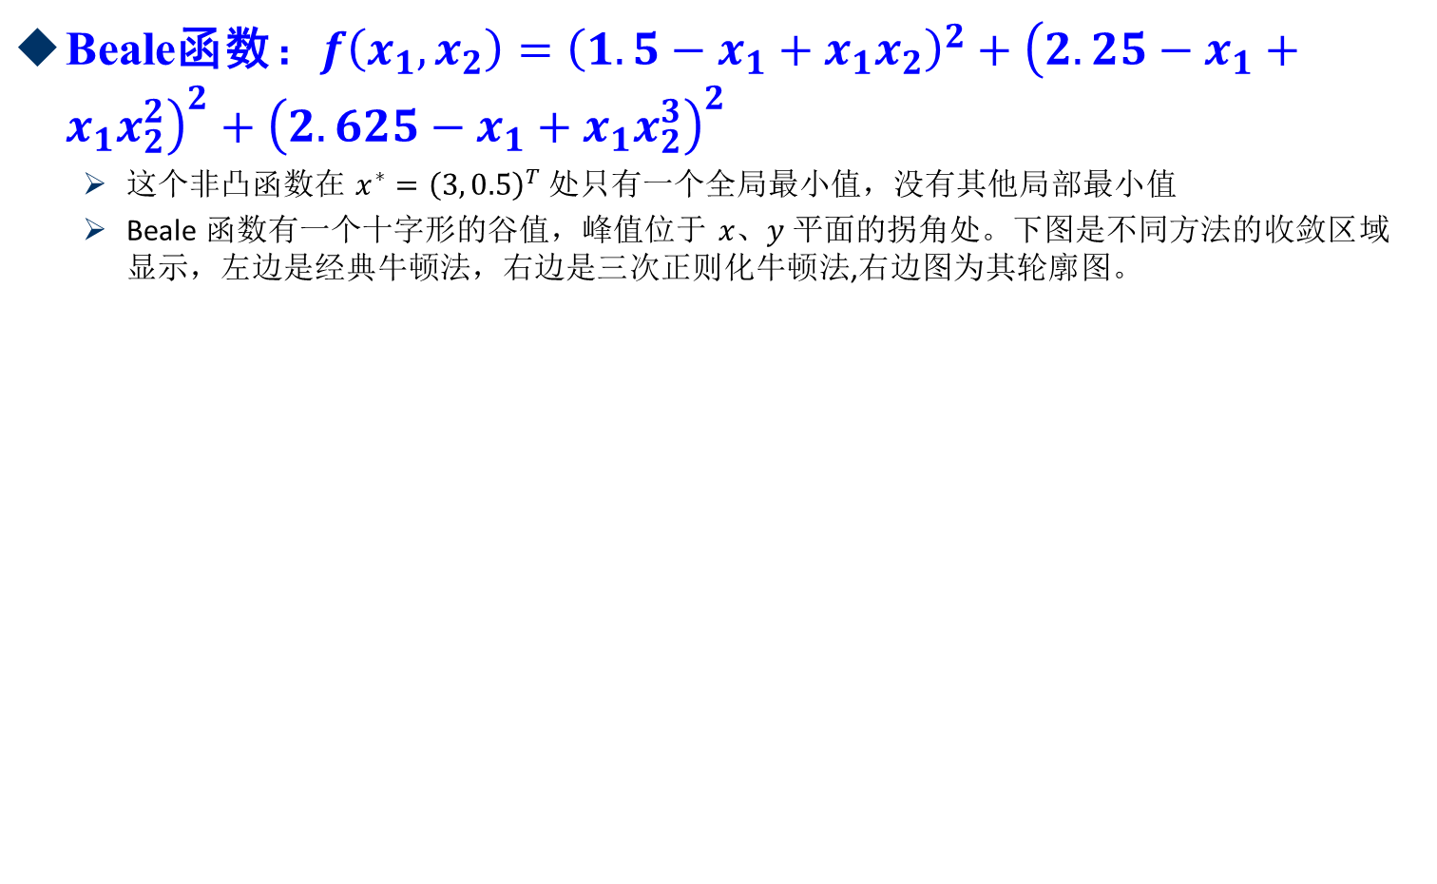
几个常见的测试函数
Beale函数$：f\left(x_{1},x_{2}\right)={\left(1.5−x_{1}+x_{1}x_{2}\right)}^{2}+{\left(2.25−x_{1}+x_{1}x_{2}^{2}\right)}^{2}+{\left(2.625−x_{1}+x_{1}x_{2}^{3}\right)}^{2}$
这个非凸函数在 $x^{∗}={\left(3, 0.5\right)}^{T}$处只有一个全局最小值，没有其他局部最小值
Beale 函数有一个十字形的谷值，峰值位于 $x、y$平面的拐角处。下图是不同方法的收敛区域显示，左边是经典牛顿法，右边是三次正则化牛顿法,右边图为其轮廓图。

Slide 17
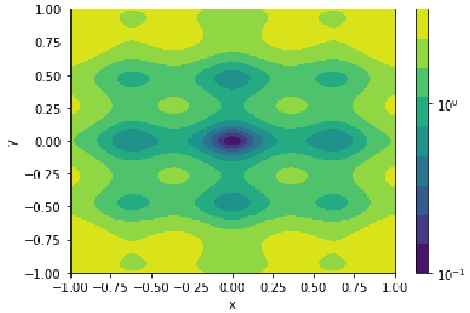
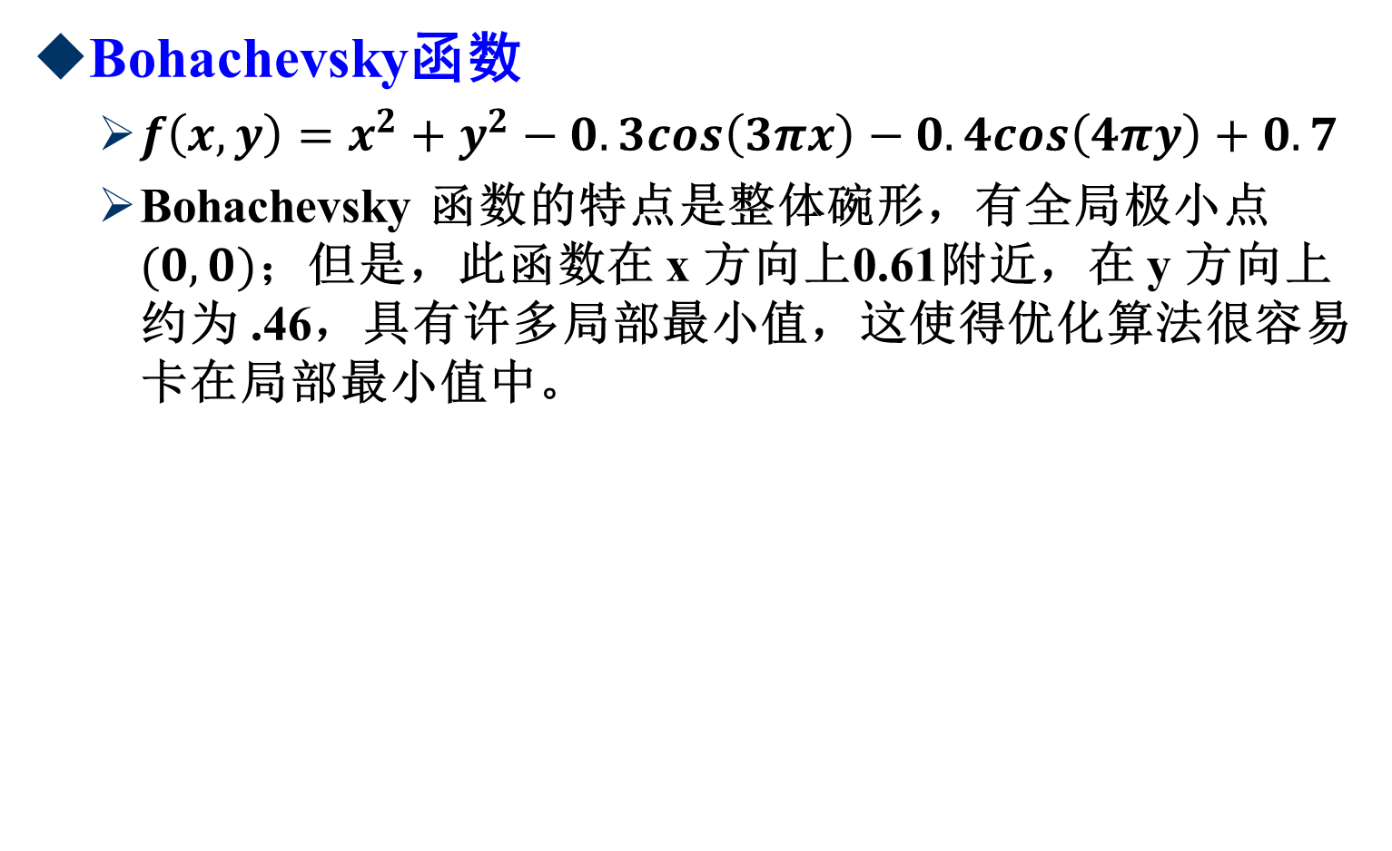
几个常见的测试函数
Bohachevsky函数
$f\left(x,y\right)=x^{2}+y^{2}−0.3cos\left(3πx\right)−0.4cos\left(4πy\right)+0.7$
Bohachevsky 函数的特点是整体碗形，有全局极小点$(0,0)$；但是，此函数在 x 方向上0.61附近，在 y 方向上约为 .46，具有许多局部最小值，这使得优化算法很容易卡在局部最小值中。

Slide 18
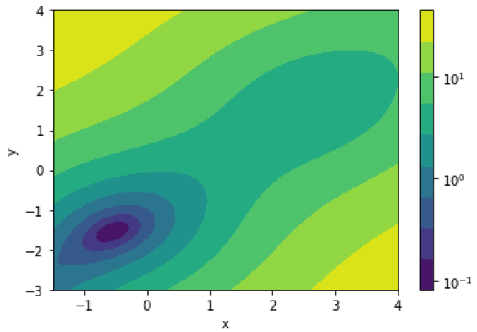
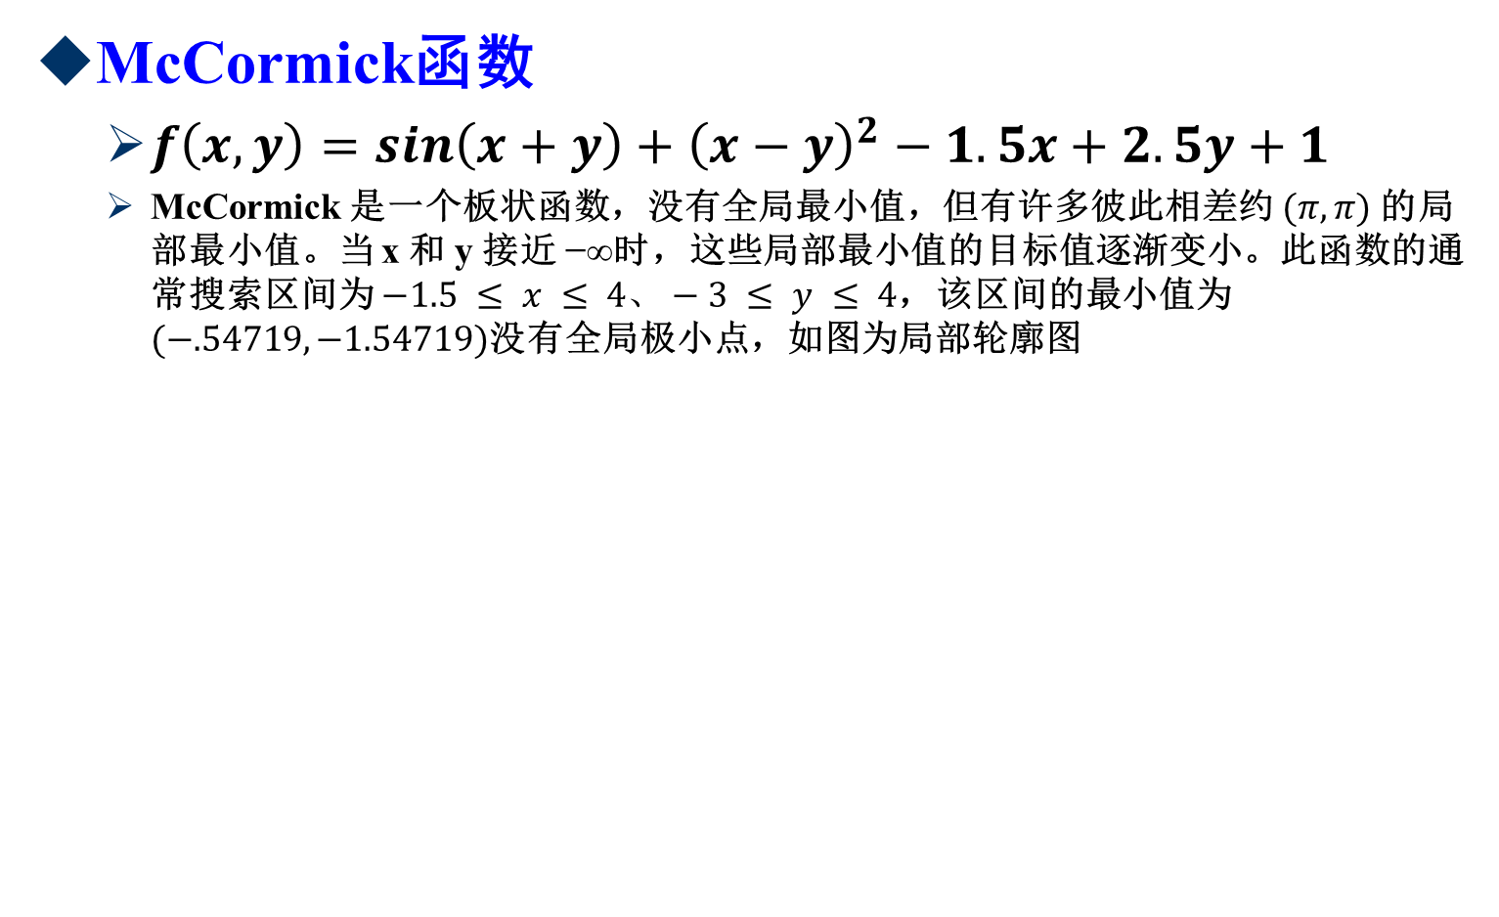
几个常见的测试函数
McCormick函数
$f\left(x,y\right)=sin\left(x+y\right)+{\left(x−y\right)}^{2}−1.5x+2.5y+1$
McCormick 是一个板状函数，没有全局最小值，但有许多彼此相差约 $(π,π)$的局部最小值。当 x 和 y 接近 −∞时，这些局部最小值的目标值逐渐变小。此函数的通常搜索区间为 $−1.5 ≤ x ≤ 4、−3 ≤ y ≤ 4$，该区间的最小值为$(−.54719, −1.54719)$没有全局极小点，如图为局部轮廓图

Slide 19
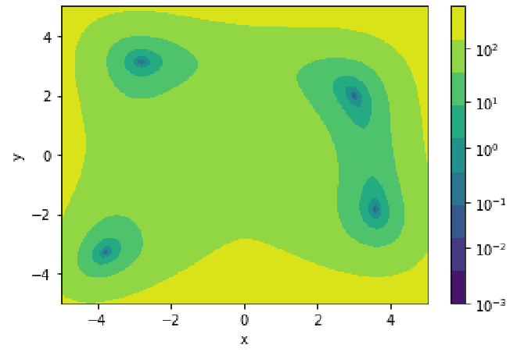
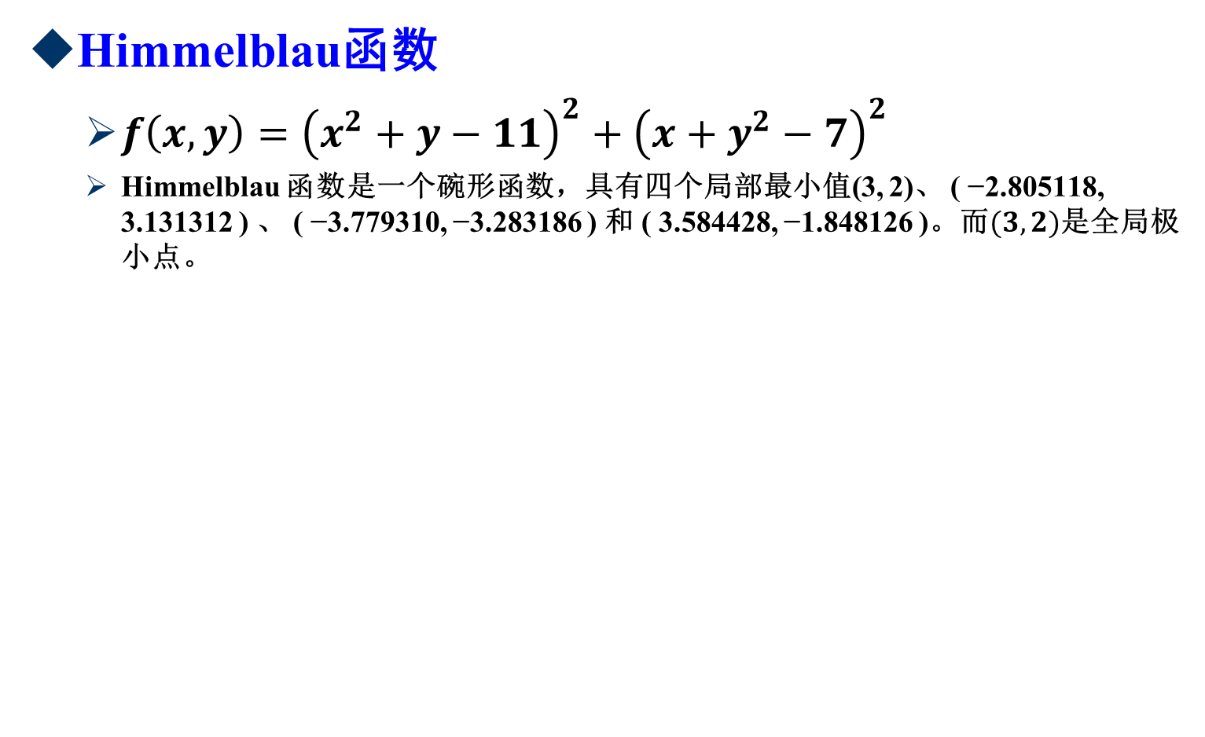
几个常见的测试函数
Himmelblau函数
$f\left(x,y\right)={\left(x^{2}+y−11\right)}^{2}+{\left(x+y^{2}−7\right)}^{2}$
Himmelblau 函数是一个碗形函数，具有四个局部最小值(3, 2)、 ( −2.805118, 3.131312 ) 、 ( −3.779310, −3.283186 ) 和 ( 3.584428, −1.848126 )。而$(3,2)$是全局极小点。

Slide 20
几个常见的测试函数
Circle函数
$f\left(x\right)=\left[\begin{matrix}1−rcos(θ) \\ 1−rsin(θ)\end{matrix}\right]$
$θ=x_{1},r=\frac{1}{2}+\frac{1}{2}\left(\frac{2x_{2}}{1+x_{2}^{2}}\right)$,Pareto$前沿r=1,mod\left(θ,2π\right)∈\left[0,\frac{π}{2}\right]$或者$r=−1 ,mod\left(θ,2π\right)∈\left[π,\frac{3}{2}π\right]$
$多目标$测试函数

Slide 21

几个常见的测试函数
$f\left(x_{1},x_{2}\right)=\frac{1}{2}\left(x_{1}^{2}+αx_{2}^{2}\right),α>1$，极小值点为（0,0），任意选定初始点迭代

Slide 22
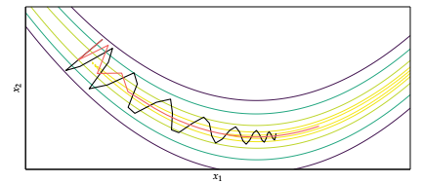
各种梯度算法的变种加速算法
显然上述方法都是一阶方法，实际上对一阶方法还有很多变种
Momentum更新：$v^{\left(k+1\right)}=βv^{\left(k\right)}−αg^{\left(k\right)}$;$x^{\left(k+1\right)}=x^{\left(k\right)}+v^{\left(k+1\right)}$
动量法在底部不会减缓步长
Nesterov Momentum使用将来位置梯度
$v^{\left(k+1\right)}=βv^{\left(k\right)}−α∇f\left(x^{\left(k\right)}+βv^{\left(k\right)}\right)$;$x^{\left(k+1\right)}=x^{\left(k\right)}+v^{\left(k+1\right)}$

Slide 23
各种梯度算法的变种加速算法
显然上述方法都是一阶方法，实际上对一阶方法还有很多变种
Momentum更新：$v^{\left(k+1\right)}=βv^{\left(k\right)}−αg^{\left(k\right)}$;$x^{\left(k+1\right)}=x^{\left(k\right)}+v^{\left(k+1\right)}$
Nesterov Momentum使用将来位置梯度
$v^{\left(k+1\right)}=βv^{\left(k\right)}−α∇f\left(x^{\left(k\right)}+βv^{\left(k\right)}\right)$;$x^{\left(k+1\right)}=x^{\left(k\right)}+v^{\left(k+1\right)}$
$Adagrad$方法(自适应子梯度方法)：为每个变量维度更新学习率
$x_{i}^{\left(k+1\right)}=x_{i}^{\left(k\right)}−\frac{α}{ε+\sqrt{s_{i}^{\left(k\right)}}}g_{i}^{\left(k\right)}$,其中$s_{i}^{\left(k\right)}=\sum_{j=1}^{k}{{\left(g_{i}^{\left(j\right)}\right)}^{2}}$,$ε\sim 1×10^{−8}$,防止被0除
Adagrad对学习率不敏感，一般设置为0.1
缺陷是$s$非下降，导致学习率会下降，影响收敛
动量法和N-动量法对所有分量统一参数

Slide 24
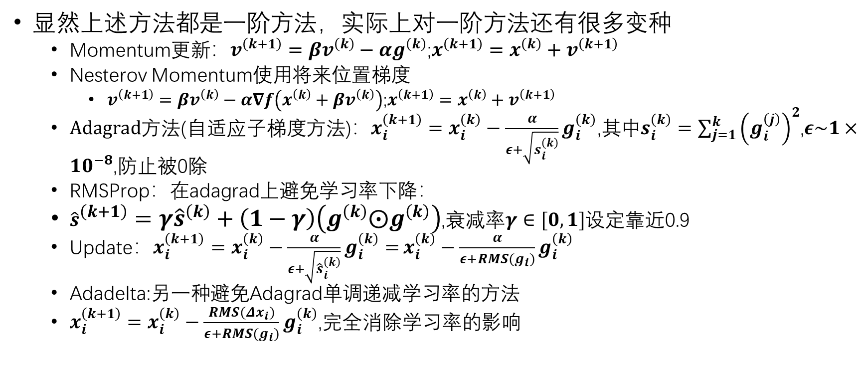
各种梯度算法的变种加速算法
显然上述方法都是一阶方法，实际上对一阶方法还有很多变种
Momentum更新：$v^{\left(k+1\right)}=βv^{\left(k\right)}−αg^{\left(k\right)}$;$x^{\left(k+1\right)}=x^{\left(k\right)}+v^{\left(k+1\right)}$
Nesterov Momentum使用将来位置梯度
$v^{\left(k+1\right)}=βv^{\left(k\right)}−α∇f\left(x^{\left(k\right)}+βv^{\left(k\right)}\right)$;$x^{\left(k+1\right)}=x^{\left(k\right)}+v^{\left(k+1\right)}$
$Adagrad$方法(自适应子梯度方法)：$x_{i}^{\left(k+1\right)}=x_{i}^{\left(k\right)}−\frac{α}{ε+\sqrt{s_{i}^{\left(k\right)}}}g_{i}^{\left(k\right)}$,其中$s_{i}^{\left(k\right)}=\sum_{j=1}^{k}{{\left(g_{i}^{\left(j\right)}\right)}^{2}}$,$ε\sim 1×10^{−8}$,防止被0除
RMSProp：在adagrad上避免学习率下降：
${\hat{s}}^{\left(k+1\right)}=γ{\hat{s}}^{\left(k\right)}+\left(1−γ\right)\left(g^{\left(k\right)}⨀g^{\left(k\right)}\right)$,衰减率$γ∈[0,1]$设定靠近0.9
Update：$x_{i}^{\left(k+1\right)}=x_{i}^{\left(k\right)}−\frac{α}{ε+\sqrt{{\hat{s}}_{i}^{\left(k\right)}}}g_{i}^{\left(k\right)}=$ $x_{i}^{\left(k\right)}−\frac{α}{ε+RMS(g_{i})}g_{i}^{\left(k\right)}$
Adadelta:另一种避免Adagrad单调递减学习率的方法
$x_{i}^{\left(k+1\right)}=x_{i}^{\left(k\right)}−\frac{RMS(Δx_{i})}{ε+RMS(g_{i})}g_{i}^{\left(k\right)}$,完全消除学习率的影响

Slide 25
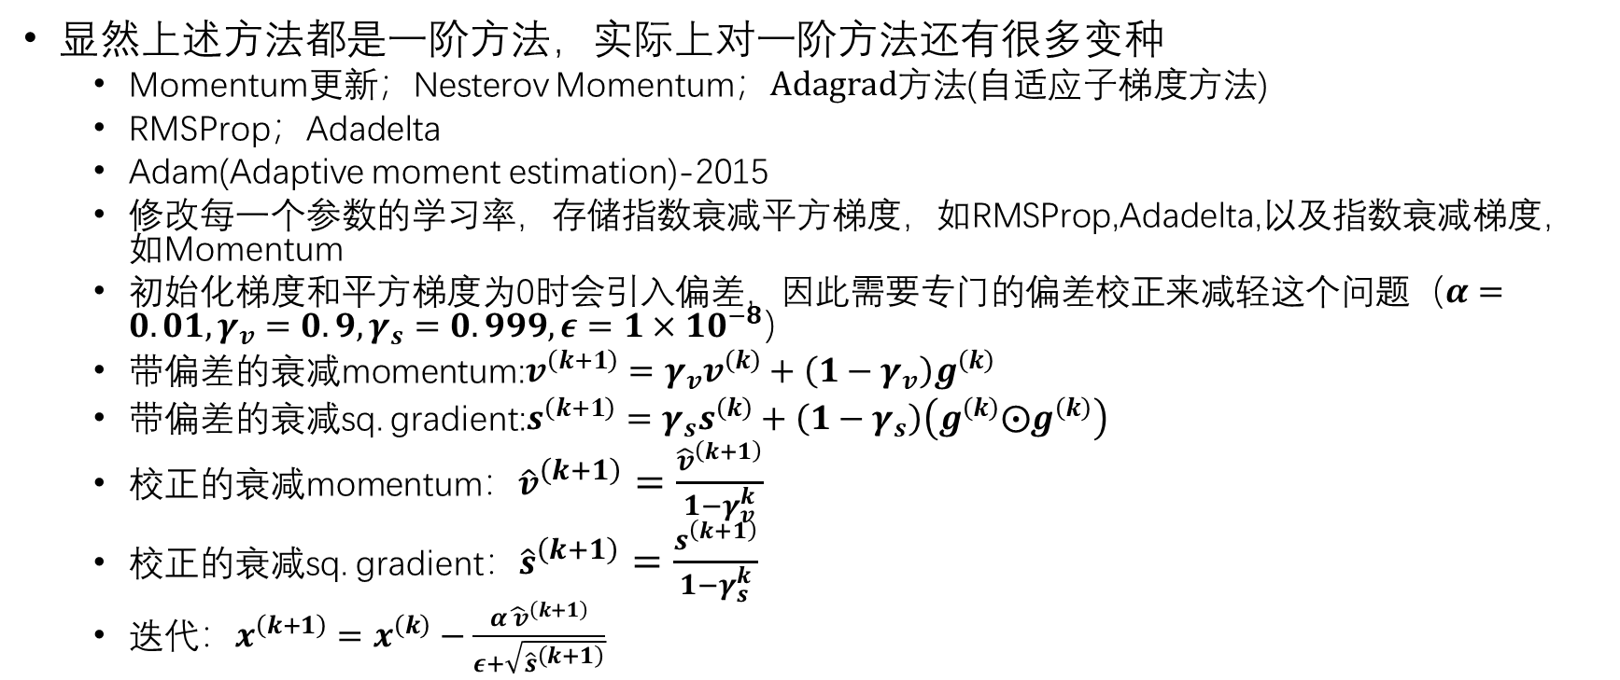
各种梯度算法的变种加速算法
显然上述方法都是一阶方法，实际上对一阶方法还有很多变种
Momentum更新；Nesterov Momentum；$Adagrad$方法(自适应子梯度方法)
RMSProp；Adadelta
Adam(Adaptive moment estimation)-2015
修改每一个参数的学习率，存储指数衰减平方梯度，如RMSProp,Adadelta,以及指数衰减梯度，如Momentum
初始化梯度和平方梯度为0时会引入偏差，因此需要专门的偏差校正来减轻这个问题（$α=0.01,γ_{v}=0.9,γ_{s}=0.999,ε=1×10^{−8}$）
带偏差的衰减momentum:$v^{\left(k+1\right)}=γ_{v}v^{\left(k\right)}+\left(1−γ_{v}\right)g^{\left(k\right)}$
带偏差的衰减sq. gradient:$s^{\left(k+1\right)}=γ_{s}s^{\left(k\right)}+\left(1−γ_{s}\right)\left(g^{\left(k\right)}⨀g^{\left(k\right)}\right)$
校正的衰减momentum：${\hat{v}}^{\left(k+1\right)}=\frac{{\hat{v}}^{\left(k+1\right)}}{1−γ_{v}^{k}}$
校正的衰减sq. gradient：${\hat{s}}^{\left(k+1\right)}=\frac{s^{\left(k+1\right)}}{1−γ_{s}^{k}}$
迭代：$x^{\left(k+1\right)}=x^{\left(k\right)}−\frac{α{\hat{ v}}^{\left(k+1\right)}}{ε+\sqrt{{\hat{s}}^{\left(k+1\right)}}}$

Slide 26
各种梯度算法的变种加速算法
梯度加速方法一般要么对学习率特别敏感，要么需要在执行过程中浪费很长时间来修改学习率
而学习率表明方法对梯度信号到底有多敏感！学习率太高或太低都会显著影响算法的性能
2018年ICML提出Hypergradient descent方法，认为学习率的的导数应该对改进优化器的性能有用
超梯度是对超参数的导数，超梯度算法降低了对超参数的敏感性，允许更快速的自适应
超梯度下降将梯度下降应用到隐含下降方法的学习率上，要求目标函数对学习率求偏导数。对于梯度下降，其偏导数为：
$\frac{∂f\left(x^{\left(k\right)}\right)}{∂α}={\left(g^{\left(k\right)}\right)}^{T}\frac{∂}{∂α}\left(x^{\left(k−1\right)}−αg^{\left(k−1\right)}\right)={\left(g^{\left(k\right)}\right)}^{T}\left(−g^{\left(k−1\right)}\right)$
超梯度的计算要求上一次的梯度，最终的更新规则为:
$α^{\left(k+1\right)}=α^{\left(k\right)}−μ\frac{∂f\left(x^{\left(k\right)}\right)}{∂α}=α^{\left(k\right)}+μ {\left(g^{\left(k\right)}\right)}^{T}g^{\left(k−1\right)}$,为超参数学习率
A. G. Baydin, R. Cornish, D. M. Rubio, M. Schmidt, and F. Wood, ‘‘Online Learning Rate Adaptation with Hypergradient Descent,’’ in International Conference on Learning Representations (ICLR), 2018.

Slide 27
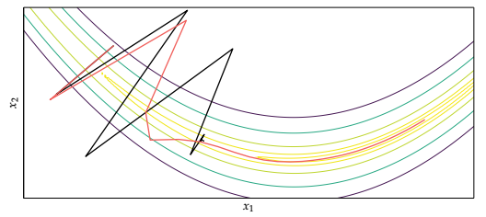
各种梯度算法的变种加速算法
超梯度下降可以应用到任何类似梯度下降算法中
黑线表示Hypermomentum
红线表示Hyper-Nesterov

Slide 28
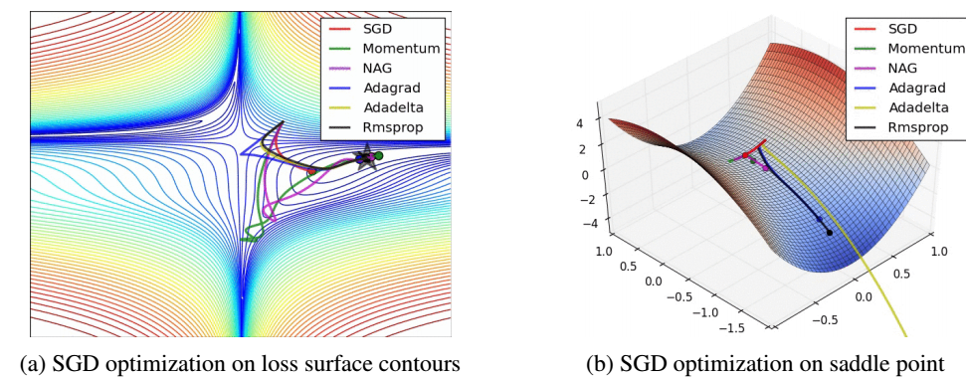

Slide 29
实验内容
阅读论文：A Review of Benchmark and Test Functions for Global Optimization Algorithms and Metaheuristics，A Review of Benchmark and Test Functions for Global Optimization Algorithms and Metaheuristics，在这个基线的基础上，完善以下内容：
实现梯度下降法，及其各种加速算法，并在测试函数上画出迭代路径，并尽量描绘收敛区域
实现牛顿法，及三次正则化牛顿法，并在测试函数上画出迭代路径，并于前面的梯度下降法进行速度和迭代次数的比较，理解优化中的逼近+迭代的思想
阅读论文：A Deep Learning Optimizer Benchmark Suite，文档和代码：DeepOBS – DeepOBS，
运行并给出不同优化算法在典型数据集上的性能比较报告，
上述的算法有的已经集成到这个基线当中，尝试将新算法集成进入该基线
An Evaluation of 14 Deep Learning Optimizers

Slide 30
实验内容：阅读下面及最新相关论文
Accelerated First-Order Optimization Algorithms for Machine Learning，Published in: Proceedings of the IEEE ( Volume: 108, Issue: 11, November 2020)，Page(s): 2067 - 2082
Recent Advances in Optimization Methods for Machine Learning: A Systematic Review，Mathematics 2025, 13(13), 2210; https://doi.org/10.3390/math13132210
PlatEMO: A MATLAB Platform for Evolutionary Multi-Objective Optimization， IEEE Computational Intelligence Magazine ( Volume: 12, Issue: 4, November 2017)，Page(s): 73 - 87
尝试将PlatEMO中算法集成到上页中的基线当中
理解机器学习中优化方法的发展历程和最新进展，当前深度学习优化方面的研究，以及深度学习中的研究是如何跟优化相结合的，撰写相关报告

